Slide 1

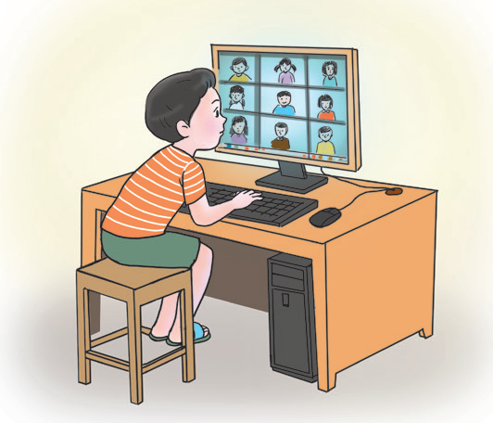
BÀI 4
CẨM NANG
SỬ DỤNG MÁY TÍNH
ĐÚNG CÁCH
AN TOÀN
Tiết 1

Slide 2

KHỞI ĐỘNG TIẾT HỌC
CHÚNG MÌNH CÙNG XEM VIDEO NHÉ
Notes:
Gv cho HS xem và trả lời các câu hỏi. Video trên nói về việc gì? (video trên nói về việc ngồi sai tư thế khi sử dụng máy tính gây hại cho xương và cách sửa)
Bạn nhỏ trong video ngồi sai như thế nào? (bạn ngồi tay và chân chưa vuông góc 90 độ). Trẻ em nên sử dụng máy tính trong thời gian bao lâu? (30p, sau đó nên vận động)
Các em ạ, khi ngồi học, làm việc, chơi sai tư thế sẽ gây hại rất lớn. Bài học hôm nay chúng ta cùng tìm hiểu và tìm giải pháp khắc phục nhé

Slide 3
CHÚNG TA BẮT ĐẦU VÀO BÀI HỌC
Notes:
Gv cho HS xem và trả lời các câu hỏi. Video trên nói về việc gì? (video trên nói về việc ngồi sai tư thế khi sử dụng máy tính gây hại cho xương và cách sửa)
Bạn nhỏ trong video ngồi sai như thế nào? (bạn ngồi tay và chân chưa vuông góc 90 độ). Trẻ em nên sử dụng máy tính trong thời gian bao lâu? (30p, sau đó nên vận động)
Các em ạ, khi ngồi học, làm việc, chơi sai tư thế sẽ gây hại rất lớn. Bài học hôm nay chúng ta cùng tìm hiểu và tìm giải pháp khắc phục nhé

Slide 4

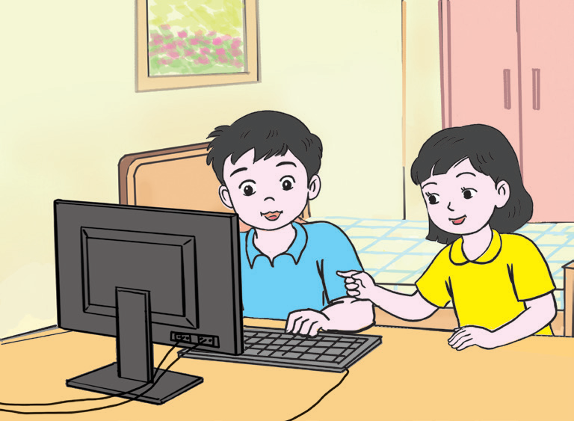
QUAN SÁT TRANH VÀ CHO BIẾT
Khi sử dụng máy tính
quá lâu hoặc ngồi không đúng tư thế có thể gây hại cho sức khoẻ của chúng mình đấy
Đúng rồi, nhưng vẫn
còn nhiều bạn chưa
thực hiện đúng
những điều này
Hai bạn đang trao đổi về vấn đề gì?
Notes:
GV dẫn dắt: Hai bạn đang làm gì? Hai bạn đang trao đổi vấn đề gì? Các bạn nói đúng không? Em có thường xuyên sử dụng máy tính không?

Slide 5
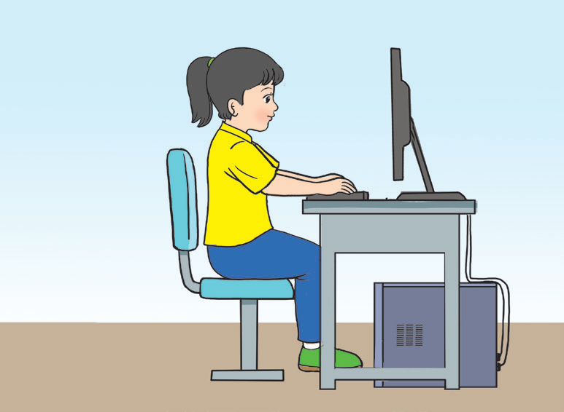
QUAN SÁT TRANH VÀ CHO BIẾT
Em cần làm gì để ghi nhớ những quy tắc sử dụng máy tính an toàn?
Xác định chắc chắn những vấn đề cần nhớ
Nhắc lại nhiều lần
Hiểu nội dung cần nhớ
Ghi chép
Tích cực thực hành
Nghĩ về tác hại
Notes:
GV cho HS thảo luận, nêu ý kiến của nhóm, GV chốt lại nội dung

Slide 6
PHIẾU HỌC TẬP SỐ 1
Khi sử dụng máy tính quá lâu hoặc ngồi không đúng tư thế có thể gây hại gì?
………………………………..……………………………..……………………………………..……
………………………………..……………………………..……………………………………..……
Em cần làm gì để ghi nhớ những quy tắc sử dụng máy tính an toàn?
………………………………..……………………………..……………………………………..……
………………………………..……………………………..……………………………………..……
………………………………..……………………………..……………………………………..…
Notes:
GV hướng dẫn HS hoàn thiện phiếu học tập số 1, cho HS các nhóm lên trình bày phiếu học tập

Slide 7
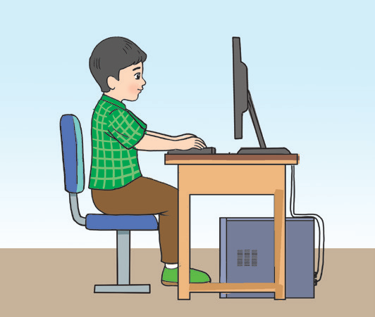
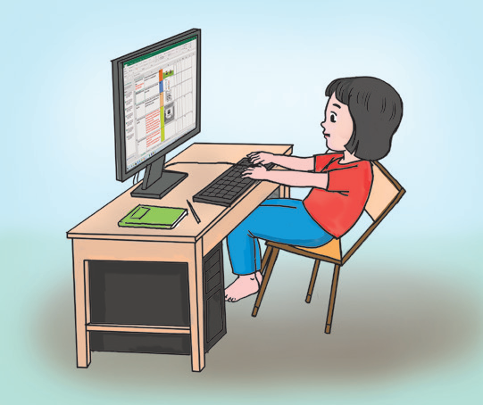
TÌM HIỂU TƯ THẾ NGỒI ĐÚNG
KHI LÀM VIỆC VỚI MÁY TÍNH
Hình nào dưới đây cho biết tư thế ngồi đúng khi làm việc với máy tính?
1
2
3
Hình 2 ngồi đúng tư thế
Notes:
GV hỏi hs: em nhìn thấy các bạn đang làm gì? Đánh giá tư thế ngồi của các bạn. Bạn nào ngồi đúng?

Slide 8
TÌM HIỂU TƯ THẾ NGỒI ĐÚNG
KHI LÀM VIỆC VỚI MÁY TÍNH
Tư thế ngồi đúng khi làm việc với máy tính
2
✓ Ngồi thẳng lưng
✓ Vai thả lỏng
✓ Tay đặt ngang với bàn phím
✓ Mắt cách màn hình khoảng từ 50 - 80 cm
Notes:
GV phân tích chi tiết trong cách ngồi của bạn, có ích lợi gì?

Slide 9
TÌM HIỂU TƯ THẾ NGỒI ĐÚNG
KHI LÀM VIỆC VỚI MÁY TÍNH
Chỉ ra những điểm tư thế ngồi của các bạn không đúng?
1
Lưng còng
Vai thấp
Tay gập
Mắt sát màn hình
Notes:
GV cho HS phân tích tư thế ngồi của bạn, kết luận bạn ngồi có đúng không

Slide 10
TÌM HIỂU TƯ THẾ NGỒI ĐÚNG
KHI LÀM VIỆC VỚI MÁY TÍNH
Chỉ ra những điểm tư thế ngồi của các bạn không đúng?
3
Lưng ngả ra sau
Cánh tay duỗi thẳng
Mắt xa màn hình
Notes:
GV cho HS phân tích tư thế ngồi của bạn, kết luận bạn ngồi có đúng không

Slide 11
TÌM HIỂU TƯ THẾ NGỒI ĐÚNG
KHI LÀM VIỆC VỚI MÁY TÍNH
Quan sát hình và cho biết tư thế ngồi đúng khi làm việc với máy tính
✓ Mắt cách màn hình 50 - 80cm
✓ Ngồi thẳng lưng, vai thả lỏng
✓ Tay đặt ngang tầm với bàn phím
Notes:
GV cho HS thảo luận, phân tích về tư thế ngồi của bạn. Kết luận xem bạn ngồi đúng tư thế chưa?

Slide 12
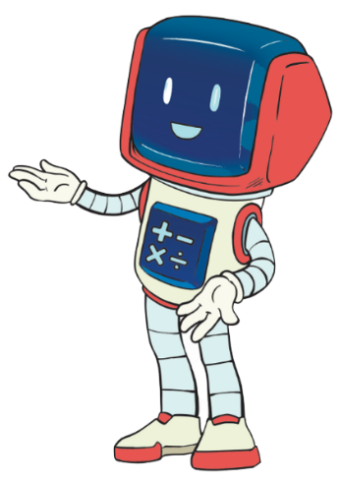
TÁC HẠI KHI NGỒI SAI TƯ THẾ
Ngồi sai tư thế khi làm việc với máy tính có thể gây ra bệnh về:
✦ Cột sống: Vẹo cột sống
✦ Mắt: Cận thị
✦ Đau mỏi cổ, vai, tay
Notes:
GV cho HS thảo luận và trả lời tác hại của việc ngồi sai tư thế, các bạn khác nhận xét, bổ sung câu trả lời. Sau đó giáo viên chốt các phương án đúng

Slide 13
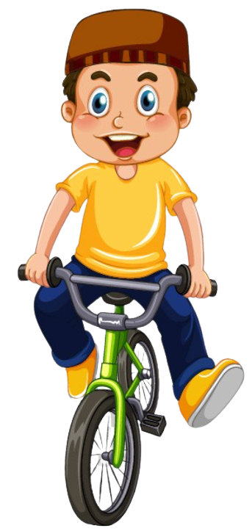


NÊN SỬ DỤNG MÁY TÍNH NHƯ THẾ NÀO CHO AN TOÀN, ĐÚNG CÁCH
✓ Ngồi đúng tư thế
✓ Không nên sử dụng máy tính trong thời gian dài
✓ Sau khoảng 30 phút nên dừng lại, đứng dậy giải lao, vận động nhẹ nhàng vài phút
Notes:
GV cho HS thảo luận và trả lời nên sử dụng máy tính như thế nào. Sau đó giáo viên chốt các phương án đúng

Slide 14
PHIẾU HỌC TẬP SỐ 2
Em hãy cho biết tư thế ngồi đúng
………………………………..……………………………..…………
………………………………..……………………………..…………
………………………………..……………………………..…………
Tác hại khi ngồi sai tư thế
………………………………..……………………………..…………
………………………………..……………………………..…………
………………………………..……………………………..…………
Mắt cách màn hình 50 - 80cm
Vẹo cột sống
Ngồi thẳng lưng, vai thả lỏng
Cận thị
Tay đặt ngang tầm với bàn phím
Đau mỏi cổ, vai, tay
Bạn Mai nói: “Hôm qua tớ chơi máy tính cả buổi sáng”.
Bạn Lan nói: “Tớ chơi máy tính 30 phút rồi đi đạp xe với em gái”.
Theo em, bạn nào sử dụng máy tính an toàn, đúng cách? Vì sao?
………………………………..……………………………..……………………………………..……………………………..……………………
………………………………..……………………………..……………………………………..……………………………..……………………
Bạn Lan sử dụng máy tính an toàn, đúng cách
vì bạn chỉ sử dụng máy tính 30 phút rồi vận đông
Notes:
GV hướng dẫn HS hoàn thiện phiếu học tập số 2, cho HS các nhóm lên trình bày phiếu học tập

Slide 15

TÌM HIỂU VỀ AN TOÀN ĐIỆN KHI SỬ DỤNG MÁY TÍNH
Notes:
GV dẫn dắt, đặt câu hỏi cho HS trả lời. Trong video trên cảnh báo chúng ta điều gì? Kể tên các hành động được cảnh báo không nên làm.

Slide 16
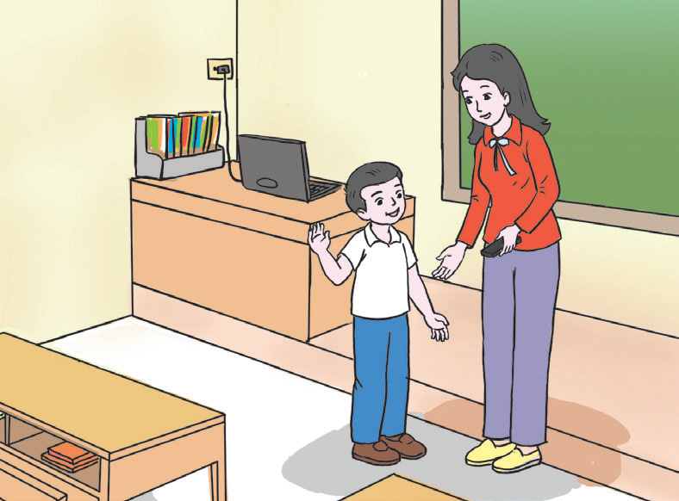
TÌM HIỂU VỀ AN TOÀN ĐIỆN KHI SỬ DỤNG MÁY TÍNH
Thưa cô! Phích cắm
máy tính bị lỏng ạ!
Bạn nhỏ đang làm gì?
Bạn nhỏ báo cho cô giáo biết về sự cố bạn phát hiện ra
Hành động của bạn là đúng hay sai? Tại sao?
Hành động của bạn là đúng.
Vì bạn đã biết giữ an toàn cho bản thân và báo người lớn xử l
Notes:
GV mời HS quan sát tình huống, sau đó đặt câu hỏi cho HS trả lời

Slide 17
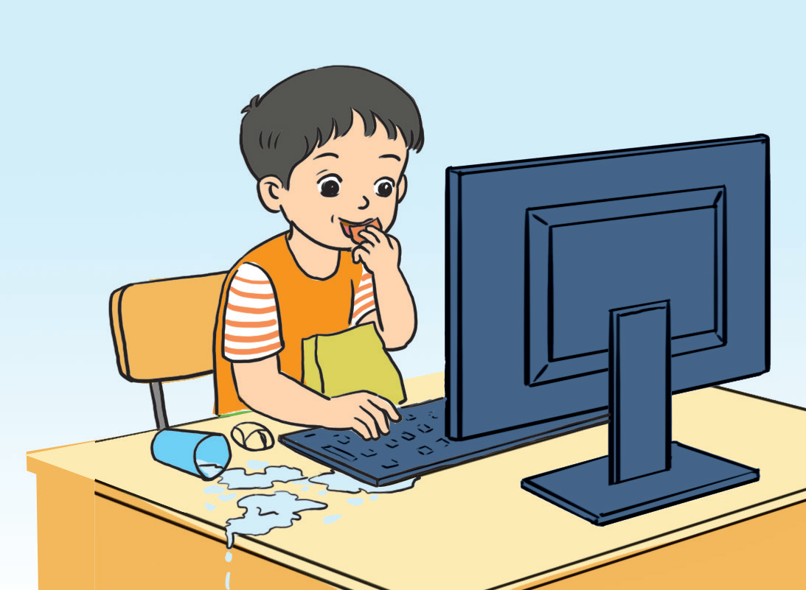
TÌM HIỂU VỀ AN TOÀN ĐIỆN KHI SỬ DỤNG MÁY TÍNH
Bạn nhỏ đang làm gì?
Bạn nhỏ vừa chơi máy tính vừa ăn uống và làm đổ nước ra bàn
Hành động của bạn là đúng hay sai? Tại sao?
Hành động của bạn là sai.
Vì nước đổ ra sẽ gây hỏng, bẩn máy tính và khu vực xung quanh
Notes:
GV mời HS quan sát tình huống, sau đó đặt câu hỏi cho HS trả lời

Slide 18


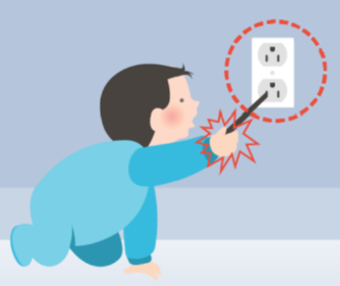
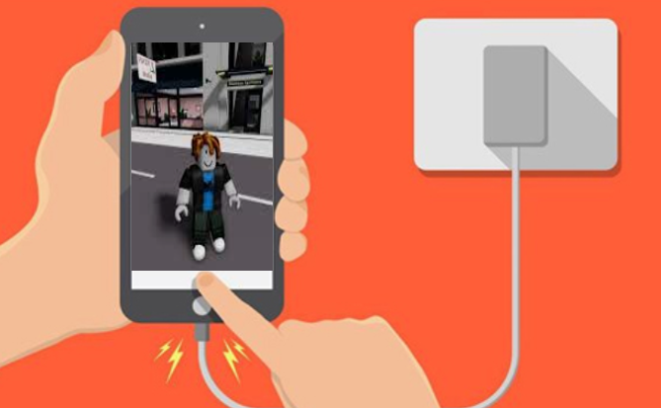
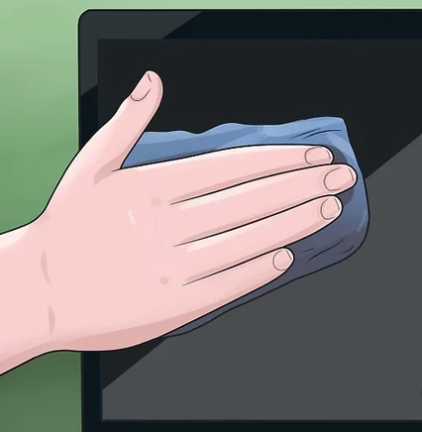
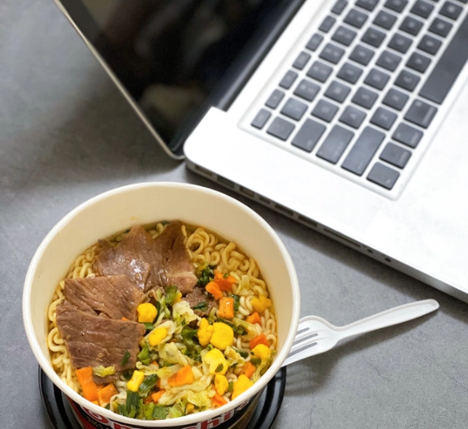
Em hãy chỉ ra những việc nên làm và những việc không nên làm để tránh tai nạn về điện khi sử dụng máy tính
A. Sử dụng máy tính khi được sự đồng ý của thầy cô, người lớn.
D. Giữ khu vực xung quanh máy tính luôn sạch sẽ.
B. Cho tay, kéo, dao hoặc đồ vật bằng kim loại cắm vào ổ điện hoặc các bộ phận của máy tính.
E. Vừa sạc pin vừa sử dụng điện thoại thông minh, máy tính bảng,…
F. Đặt đồ ăn, đồ uống quanh khu vực để máy tính.
C. Dùng chất lỏng, khăn ướt để lau máy tính.
Notes:
GV cho HS thảo luận và đưa ra câu trả lời
GV bấm vào phương án, chuyển màu đỏ - việc không nên làm; chuyển màu xanh – việc nên làm

Slide 19
Em hãy kể thêm một số việc nên và không nên làm để tránh tai nạn về điện khi sử dụng máy tính
Nên
Không nên
Sử dụng các loại ổ cắm có nắp bảo vệ an toàn
Để trang thiết bị điện phát nhiệt ở gần đồ vật dễ cháy nổ
Dây điện trong nhà phải được đặt trong ống cách điện và dùng loại dây có vỏ bọc cách điện
Sử dụng máy tính khi tay ướt
Chạm tay vào dây điện nứt, ổ điện hở,...
Khi có sấm chớp cần tắt hết các thiết bị điện tử, máy tính
Notes:
GV tổ chức thành 2 đội chơi trò chơi, 1 đội kể tên những việc nên làm, 1 đội kể tên những việc không nên làm để tránh tai nạn về điện khi sử dụng máy tính

Slide 20
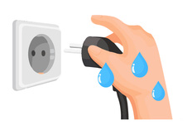
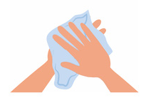
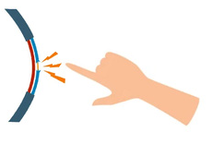
PHIẾU HỌC TẬP SỐ 3
1. Hành động nào sau đây đúng
A. Ăn, uống khi đang sử dụng máy tính
B. Báo người lớn khi thấy cháy, khét
3. Em nên và không nên làm gì để để tránh tai nạn về điện khi sử dụng máy tính
Nên ………………………………..……………………………………………………………..………………………………………………………..……………………………………………………………..……………………… ………………………………..……………………………………………………………..……………………… | Không nên ………………………………..……………………………………………………………..………………………………………………………..……………………………………………………………..……………………… ………………………………..……………………………………………………………..………………………
Sử dụng các loại ổ cắm có nắp bảo vệ an toàn
Để trang thiết bị điện phát nhiệt ở gần đồ vật dễ cháy nổ
2. Chọn hình ảnh đúng? Giải thích vì sao
Khi có sấm chớp cần tắt hết các thiết bị điện tử, máy tính
Sử dụng máy tính khi tay ướt
Chạm tay vào dây điện nứt, ổ điện hở,...
A. Cắm điện khi tay ướt
B. Lau khô tay trước khi sử dụng các thiết bị điện
C. Chạm tay vào đoạn dây điện hở
Notes:
GV hướng dẫn HS hoàn thiện phiếu học tập số 3, cho HS các nhóm lên trình bày phiếu học tập

Slide 21

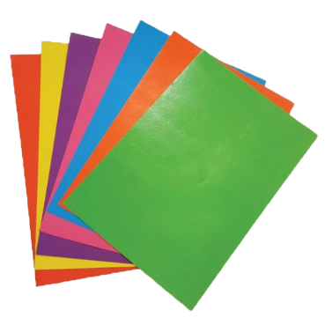

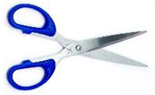
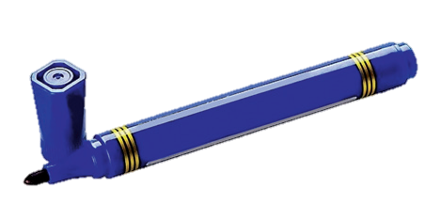

CHUẨN BỊ CHO GIỜ HỌC SAU
Chuẩn bị các nguyên, vật liệu cho buổi học sau:
Giấy A4, giấy màu, kéo, keo dán, bút màu, bút chì
Notes:
Giao bài tập về nhà cho học sinh, yêu cầu học phân công chuẩn bị nguyên, vật liệu cho buổi học sau

Slide 22
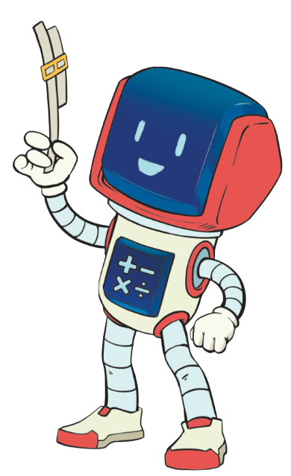
TẠM BIỆT CÁC EM
Notes:
Trong quá trình dạy học, GV thường xuyên khuyến khích HS bằng các câu khen khi HS trả lời đúng

Slide 23
BÀI 4
CẨM NANG
SỬ DỤNG
MÁY TÍNH
ĐÚNG CÁCH
AN TOÀN
Tiết 2

Slide 24

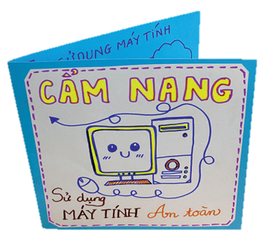
ĐỀ XUẤT Ý TƯỞNG VÀ CÁCH LÀM CẨM NANG SỬ DỤNG MÁY TÍNH ĐÚNG CÁCH, AN TOÀN
Thảo luận và chia sẻ ý tưởng cách làm cẩm nang sử dụng máy tính đúng cách, an toàn
Notes:
GV cho HS thảo luận nhóm để thống nhất ý tưởng của nhóm, hỗ trợ nếu nhóm gặp khó khăn trong việc thể hiện ý tưởng

Slide 25
TIÊU CHÍ SẢN PHẨM
Trình bày được tác hại của việc ngồi sai tư thế hoặc sử dụng máy tính quá thời gian quy định; quy tắc đúng về tư thế ngồi, thời gian sử dụng và an toàn về điện khi sử dụng máy tính
Sử dụng vật liệu quen thuộc, dễ tìm hoặc vật liệu tái chế
Hình thức đẹp, sáng tạo và sử dụng được lâu dài
Notes:
GV nêu yêu cầu sản phẩm

Slide 26

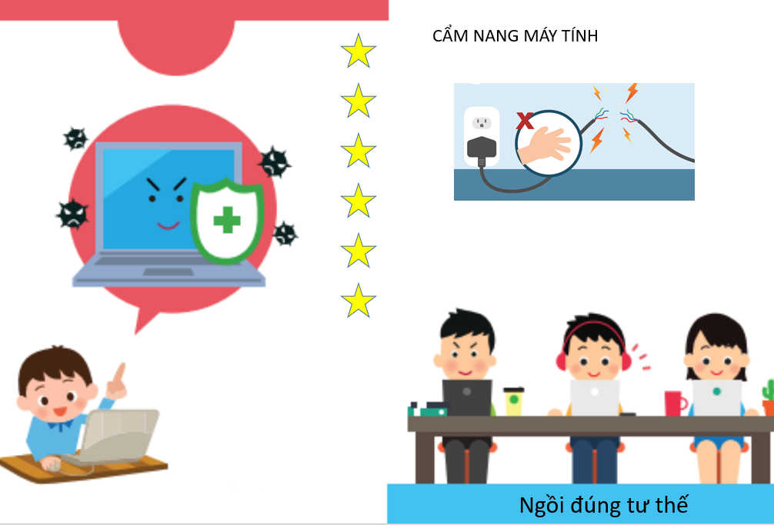
ĐỀ XUẤT Ý TƯỞNG VÀ CÁCH LÀM CẨM NANG SỬ DỤNG MÁY TÍNH ĐÚNG CÁCH, AN TOÀN
Lựa chọn ý tưởng và đề xuất cách làm
cẩm nang sử dụng máy tính đúng cách, an toàn
Nội dung của cẩm nang
Hình thức thể hiện của cẩm nang
Vật liệu làm cẩm nang
Các bước để tạo cẩm nang
Notes:
GV cho HS thảo luận nhóm để thống nhất ý tưởng của nhóm, trả lời các câu hỏi để đưa ra cách làm tốt nhất

Slide 27
PHIẾU HỌC TẬP SỐ 4
Cùng vẽ ý tưởng của nhóm
1. Nhóm dùng vật liệu gì để làm cẩm nang?
………………………………………………………………..…
2. Hình thức thể hiện của cẩm nang.
…………………………………………………………….…….
3. Nội dung của cẩm nang.
……………………………………………..……………………
4. Nêu ngắn gọn các bước làm.
…………………………………………………………………….
Notes:
GV hướng dẫn HS hoàn thiện phiếu học tập số 4, cho HS các nhóm lên trình bày phiếu học tập

Slide 28
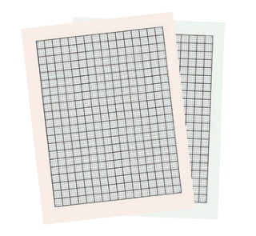

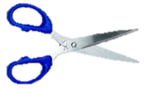
LÀM CẨM NANG SỬ DỤNG MÁY TÍNH ĐÚNG CÁCH, AN TOÀN
Lựa chọn dụng cụ và vật liệu
Giấy A4, giấy màu, kéo, keo dán, bút màu, bút chì
Notes:
HS lựa chọn vật liệu dùng làm đồ dùng học tập

Slide 29
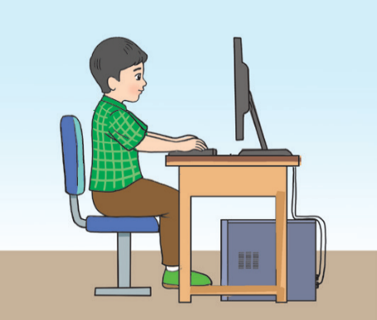

LÀM CẨM NANG SỬ DỤNG MÁY TÍNH ĐÚNG CÁCH, AN TOÀN
Làm cẩm nang sử dụng máy tính đúng cách, an toàn theo cách của em hoặc nhóm em
Ngồi đúng tư thế
Không ăn uống khi đang sử dụng máy tính
Notes:
GV cho HS thực hành làm sản phẩm theo ý tưởng nhóm đã thống nhất hoặc làm theo gợi ý trong sách

Slide 30
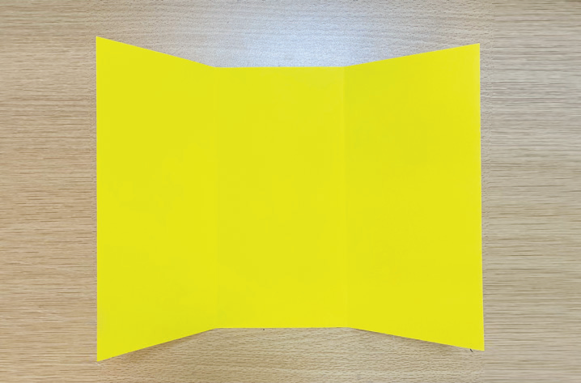
LÀM CẨM NANG SỬ DỤNG MÁY TÍNH ĐÚNG CÁCH, AN TOÀN
Gợi ý
1
Gấp giấy bìa màu thành ba phần
Notes:
GV gợi ý cách làm, lưu ý cách đo, gấp để chia phần đều nhau

Slide 31
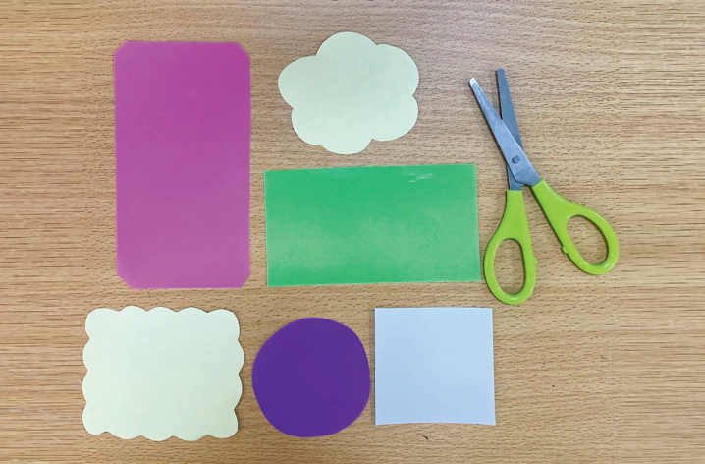
LÀM CẨM NANG SỬ DỤNG MÁY TÍNH ĐÚNG CÁCH, AN TOÀN
2
Cắt giấy màu thành các hình khác nhau
Notes:
GV gợi ý cách làm, lưu ý cách đo, gấp tại các trung điểm để chia phần đều nhau

Slide 32
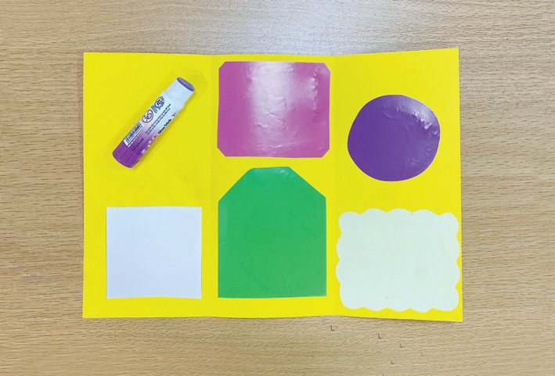
LÀM CẨM NANG SỬ DỤNG MÁY TÍNH ĐÚNG CÁCH, AN TOÀN
3
Dán các hình đã cắt vào giấy bìa màu gấp ở bước 1
Notes:
GV hướng dẫn, gợi ý để hs có những cách làm sáng tạo

Slide 33
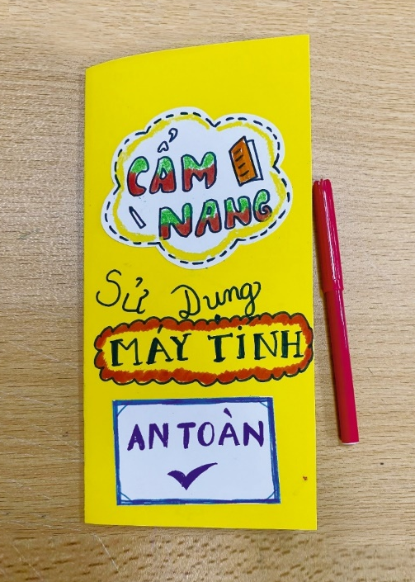
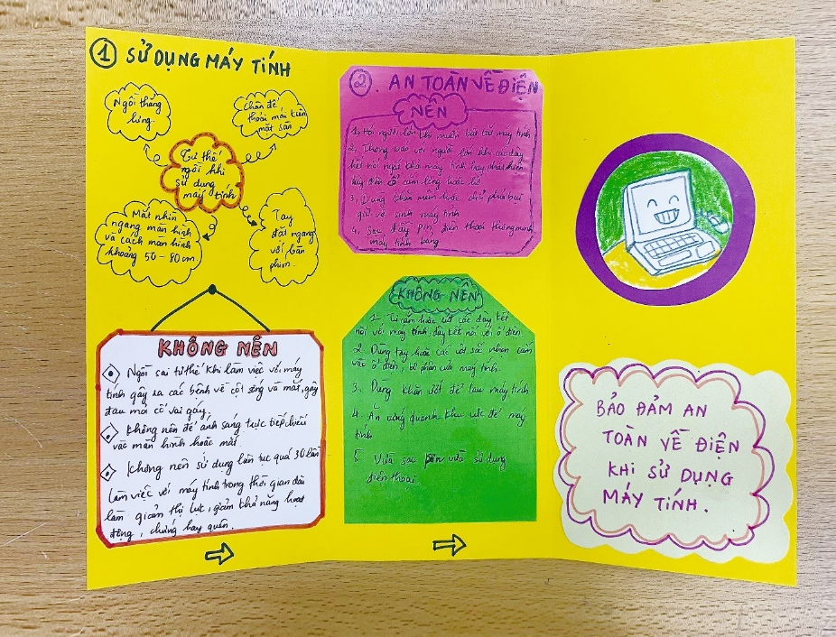
LÀM CẨM NANG SỬ DỤNG MÁY TÍNH ĐÚNG CÁCH, AN TOÀN
4
Viết nội dung vào các phần tương ứng, vẽ trang trí để cẩm nang được sinh động
Notes:
GV hướng dẫn, gợi ý để hs có những cách làm sáng tạo

Slide 34
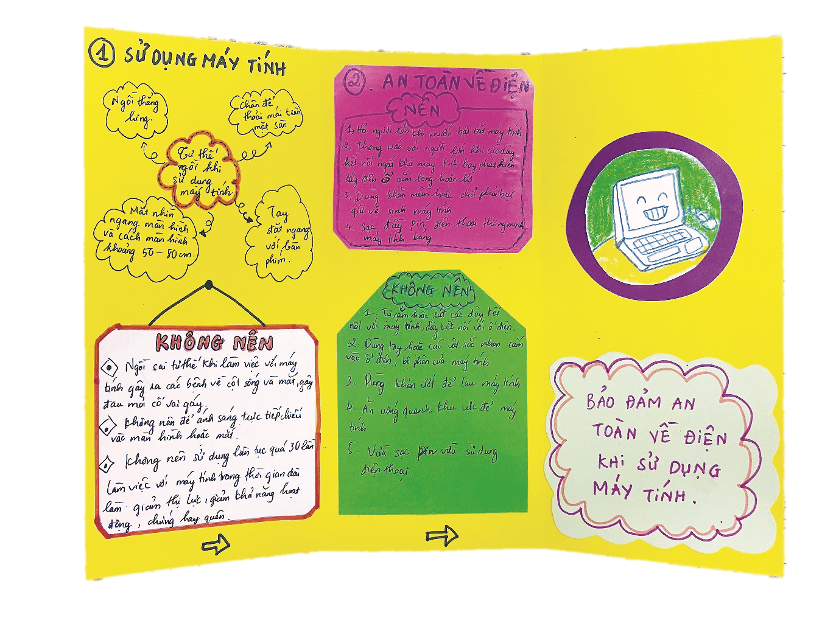
Kiểm tra và điều chỉnh sản phẩm theo các tiêu chí
Trình bày được tác hại của việc ngồi sai tư thế hoặc sử dụng máy tính quá thời gian quy định; quy tắc đúng về tư thế ngồi, thời gian sử dụng và an toàn về điện khi sử dụng máy tính
Sử dụng vật liệu quen thuộc, dễ tìm hoặc vật liệu tái chế
Hình thức đẹp, sáng tạo và sử dụng được lâu dài
Notes:
Kiểm tra theo tiêu chí, điều chỉnh nếu chưa đúng tiêu chí

Slide 35
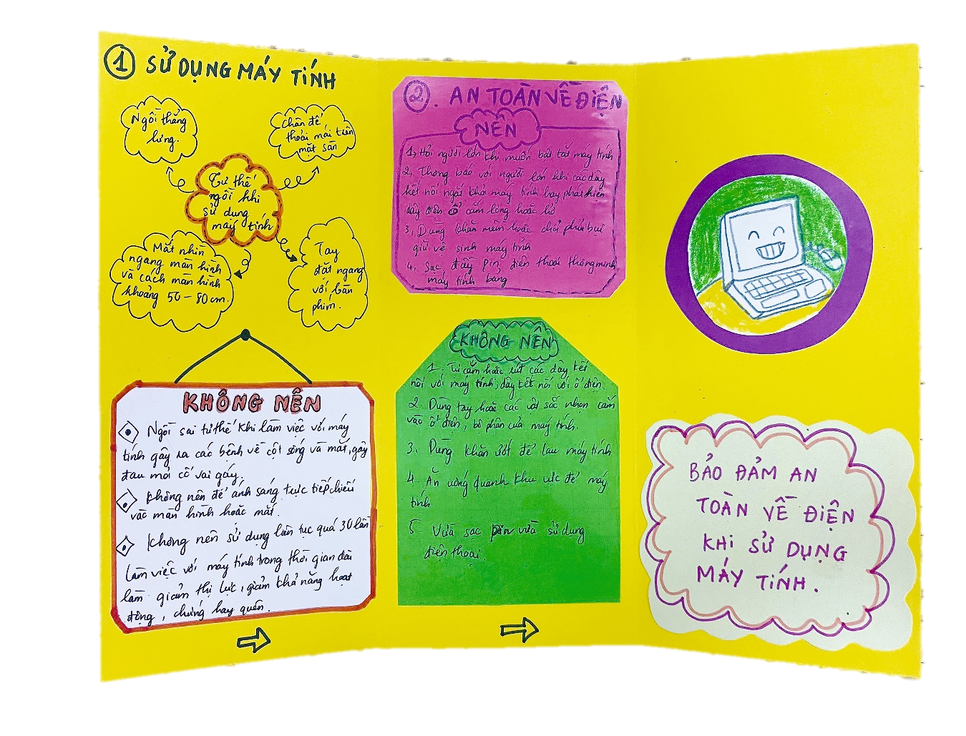
TRƯNG BÀY VÀ GIỚI THIỆU SẢN PHẨM
 Vật liệu tạo cẩm nang
 Các bước tạo cẩm nang
 Tác dụng của cẩm nang
 Nội dung của cẩm nang
 Dự định sử dụng cẩm nang
(sử dụng hay tặng cho người khác)
Notes:
Các nhóm cử đại diện trình bày ý tưởng và sản phẩm của nhóm theo sườn. Các nhóm khác đặt câu hỏi

Slide 36
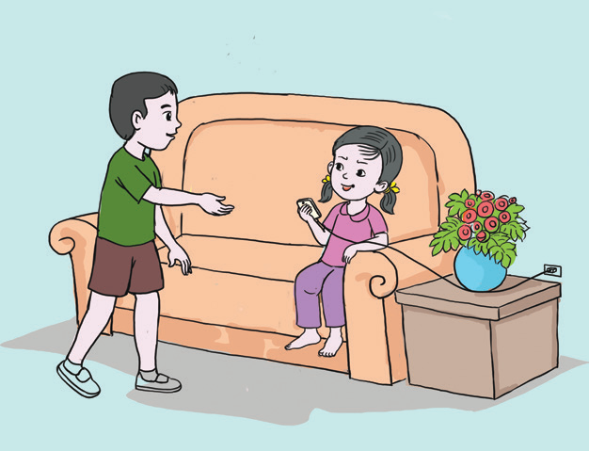
Sử dụng cẩm nang đã tạo, đóng vai xử lí các tình huống sau
Sao em không
rút sạc pin
ra vậy?
Điện thoại sắp
hết pin mà em chưa
đọc xong truyện
Không sử dụng điện thoại khi đang sạc
Quy tắc sử dụng điện thoại an toàn là gì?
Notes:
GV cho HS xem tình hướng, phân tích và nêu ý kiến về hành động của bạn, nêu quy tắc an toàn khi sử dụng điện với thiết bị điện tử

Slide 37
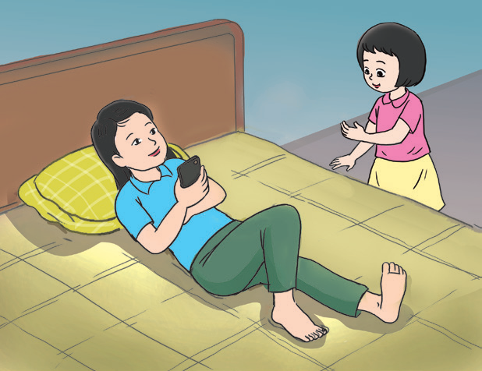
Sử dụng cẩm nang đã tạo, đóng vai xử lí các tình huống sau
Chị đang
làm gì vậy?
Chị đang học tiếng Anh.
Học trên điện thoại
tiện lắm, lúc nào mệt
chị có thể nằm ngủ
Không sử dụng điện thoại trên giường trước khi ngủ
Quy tắc sử dụng điện thoại an toàn là gì?
Notes:
GV cho HS xem tình huống, nêu tác hại của hành động trên, nêu quy tắc an toàn khi sử dụng điện với thiết bị điện tử
Tác hại : Ảnh hưởng đến thị lực, Chất lượng giấc ngủ không đảm bảo, Gây ra các bệnh lý về da, ảnh hưởng đến hệ thống xương khớp, Suy giảm trí nhớ

Slide 38
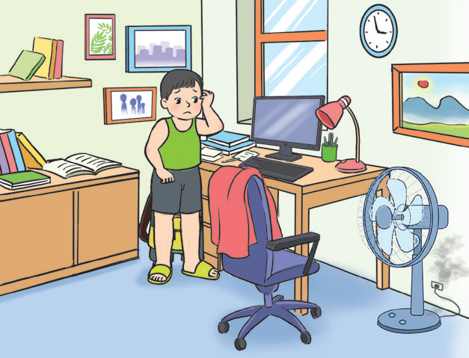
Sử dụng cẩm nang đã tạo, đóng vai xử lí các tình huống sau
Có mùi khét. Mình sẽ mở cửa, bật quạt lên để đỡ khét
Không sử dụng thiết bị điện như: quạt, nồi cơm… khi xảy ra cháy
Quy tắc sử dụng điện an toàn là gì?
Notes:
GV cho HS xem tình huống, nêu tác hại của hành động trên, nêu quy tắc an toàn khi sử dụng điện với thiết bị điện
Em cần làm gì trong trường hợp này? Tránh xa nơi có cháy và gọi người lớn xử lí hoặc gọi số điện thoại khẩn cấp nếu không có người lớn ở gần đó

Slide 39
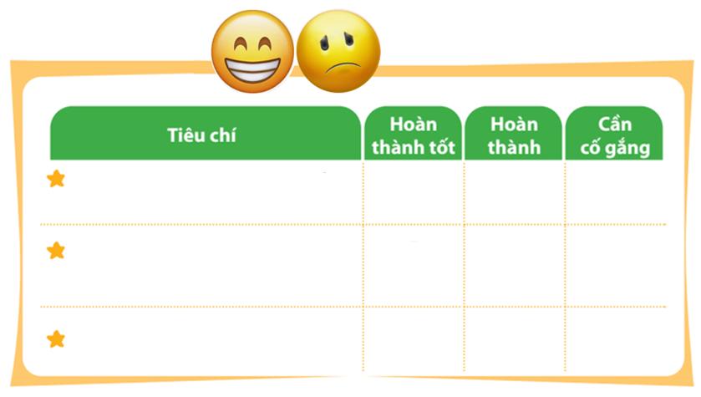



ĐÁNH GIÁ SẢN PHẨM
Thực hiện đánh giá bằng hình dán
Trình bày được tác hại của việc ngồi sai tư thế hoặc sử dụng máy tính quá thời gian quy định; quy tắc đúng về tư thế ngồi, thời gian sử dụng và an toàn về điện khi sử dụng máy tính
Sử dụng vật liệu quen thuộc, dễ tìm hoặc vật liệu tái chế
Hình thức đẹp, sáng tạo và sử dụng được lâu dài
Notes:
GV hướng dẫn HS đánh giá theo từng tiêu chí bằng hình dán. Có thể tặng thêm hình dán cho điểm sáng tạo, làm nhanh, đẹp

Slide 40
TẠM BIỆT CÁC EM
Notes:
Trong quá trình dạy học, GV thường xuyên khuyến khích HS bằng các câu khen khi HS trả lời đúng

